Slide 1
Internet of Things y CityOS
XIV Jornada sobre la Sociedad de la Información en la Administración Local Almeriense
Conectando y prediciendo el futuro
Noviembre 2016
Estrategia de Productos

Slide 2
Cellnex Telecom
Ecosistema IoT
Casos de Uso
Ecosistema CityOS

Slide 3
Cellnex Telecom
0.

Slide 4
Cellnex Telecom es un operador neutro de infraestructuras de telecomunicaciones...
Infraestructuras para Telefonía Móvil
Servicios de Redes, Smart Cities, IoT
Crecimiento
Gran capilaridad en el territorio y gran experiencia en redes seguras y con información crítica (Seguridad y Emergencia).
Solidez
Redes de
Radiodifusión

Slide 5
Ecosistema IoT
1.

Slide 6
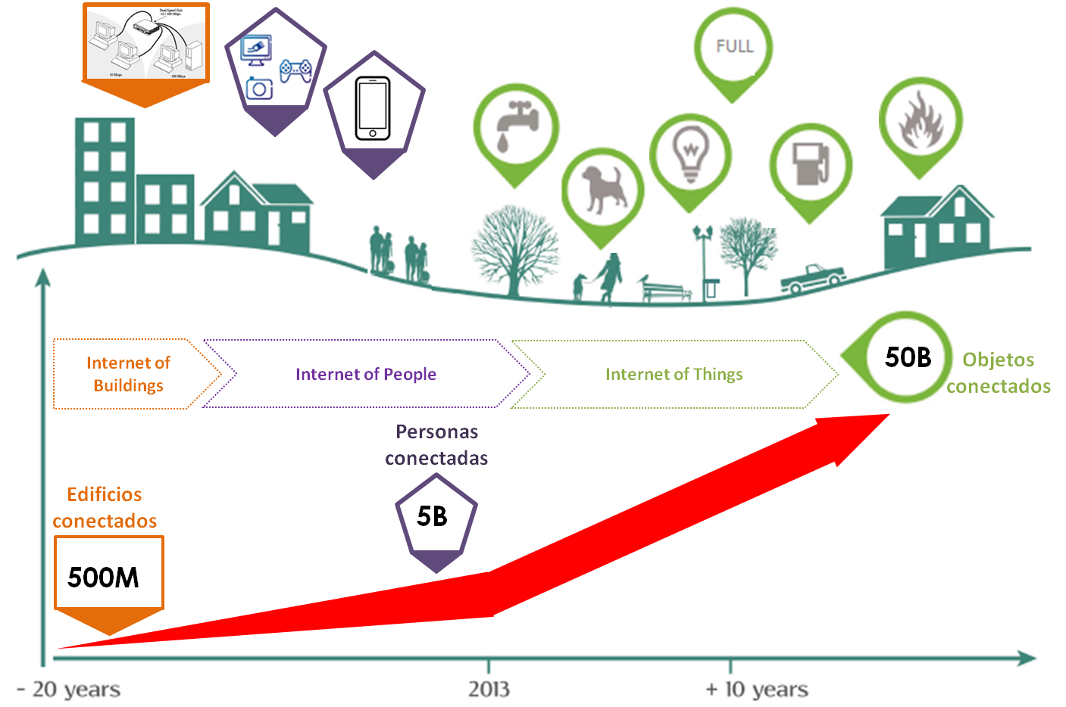



Hacia un mundo conectado: Internet of Things (IoT)
P
El gran crecimiento de dispositivos conectados obliga…

Slide 7
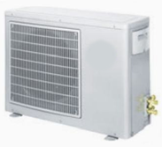

Nuevo modelo de conectividad
… a plantear un nuevo modelo de conectividad y …
Transmisión puntual de cambio de estado de objetos no alimentados

Slide 8
Claves red IoT de Cellnex
Tecnología Sigfox
Plug and Play: la red ya está desplegada solo se ha de conectar el dispositivo. Sin tarjeta SIM.
Se comercializa en modo servicio: olvídate de inversiones y costes de supervisión, operación y mantenimiento.
Low cost: bajo coste de subscripción.
Alta inmunidad a interferencias, gracias a:
Tecnología: Ultra Narrow Band Signal 100Hz.
Muy bajo consumo de los dispositivos, lo que permite un largo tiempo de funcionamiento (años) alimentándolos solo con baterías.
Less Data = Less Power = GREENTECH, tanto de los dispositivos como de la red.
Red con visión Global (60 países en 2020)
Única red LPWA desplegada en España.
Cobertura interior en zonas urbanas correspondiente a ciudades de más de 20.000 habitantes.
+ de 1.400 antenas.
95% de la población.
75% del territorio.

Slide 9
Cobertura actual de red en provincia de Almería
Tecnología Sigfox

Slide 10
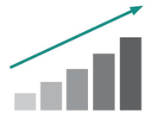
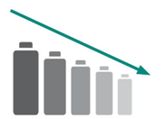









Red especifica para IoT: LPWA
REDES INTERNET MÓVIL
REDES LPWA (Low Power Wide Area)
→ Objetivo IoT
Estrategia 2/3/4G
Estrategia IoT
Incrementar Ancho de Banda
Reducir Consumo energético
Tráfico datos sin límite
Mensajes cortos limitados
Celdas de cobertura más pequeñas
Red de muy largo Alcance
Red y Comunicaciones muy costosas
$
Modelo de costes sostenible
$
$
$

Slide 11
Algunos ejemplos de utilización de red IoT
Supervisión remota de las plazas de aparcamiento para una gestión eficiente de recursos y tiempo
Gestión del aparcamiento
Gestión de la flota de bicicletas
Salud y Bienestar
Administraciones Públicas
Agricultura y Medioambiente
Industria
Utilities
Gestión de las bocas de incendio
Supervisión remota de tanques de gas para controlar el consumo, fugas o gestión eficiente del rellenado
Supervisión remota de la flota de bicicletas mediante geolocalización para evitar robos o mal uso
Supervisión remota de las bocas de incendio para controlar su nivel de llenado o evitar mal uso
Botón de emergencia, para personas con discapacidades o de avanzada edad.
consumo de luz o de agua para telelectura o reconocimiento de patrones de consumo.
Alumbrado público para reducir consumo innecesario.
Sistema de control de residuos para hacer más eficiente su mantenimiento y recogida.
Logística en sector del automóvil.

Slide 12
Casos de Uso
2.

Slide 13

WATER METERING
El 97,5% del agua mundial es salada.
El 90% del agua dulce esta retenida en glaciares y acuíferos subterráneos.
Solo el 10% del agua dulce es accesible en lagos, embalses y canales fluviales.
La ONU prevé un aumento del consumo del agua del 44% para 2050. [http://www.unesco.org/water/wwap]

Slide 14
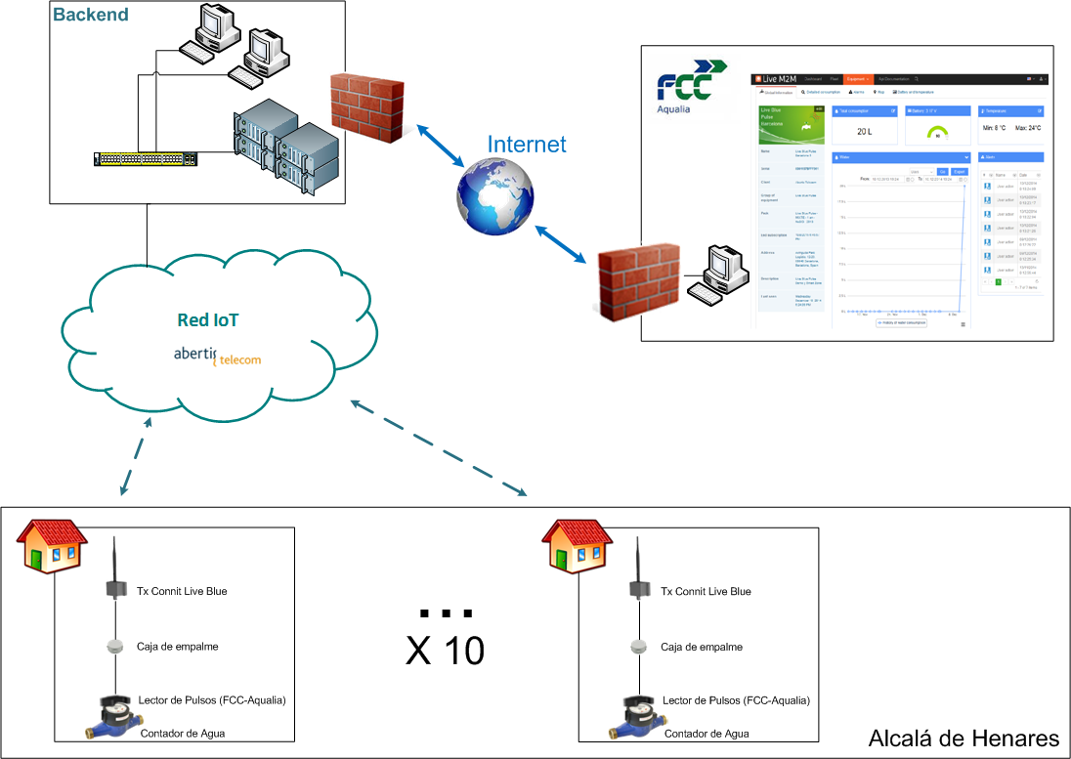
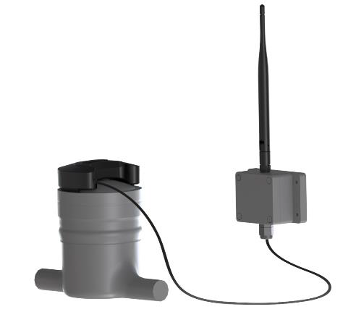
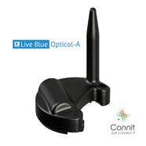
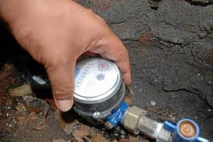
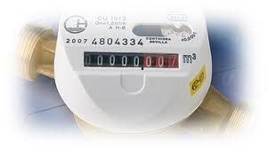
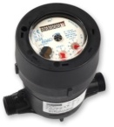
Water Metering: Telemetría de agua
Beneficios diferenciales
  Eficiencia de la red:
    Bajo consumo energético: 20 años sobre batería de 2,5 Ah
    Reducción CAPEX y OPEX frente a sistemas implantados actualmente
  Propuesta de valor:
  SLA y Calidad de Servicios garantizados
  Información de valor añadido: patrones consumo, detección fugas, fraude, históricos..
  Seguridad y Privacidad de los datos
x N
  Facilidad de uso
    Adaptación a cualquier marca de contador
    Tecnología disponible en chipset estándar para conectividad inalámbrica
    Integración con el back-end mediante API
Ciudad
  Ventajas para End-Users
    Eliminación errores de lectura
    Baja radiación electro-magnética

Slide 15
WASTE MANAGEMENT
Según The World Bank la previsión para 2025 de la producción de residuo solido urbano será el doble de la producida en 2012.
[https://openknowledge.worldbank.org/bitstream/handle/10986/17388/68135.pdf?sequence=8&isAllowed=y ]

Slide 16
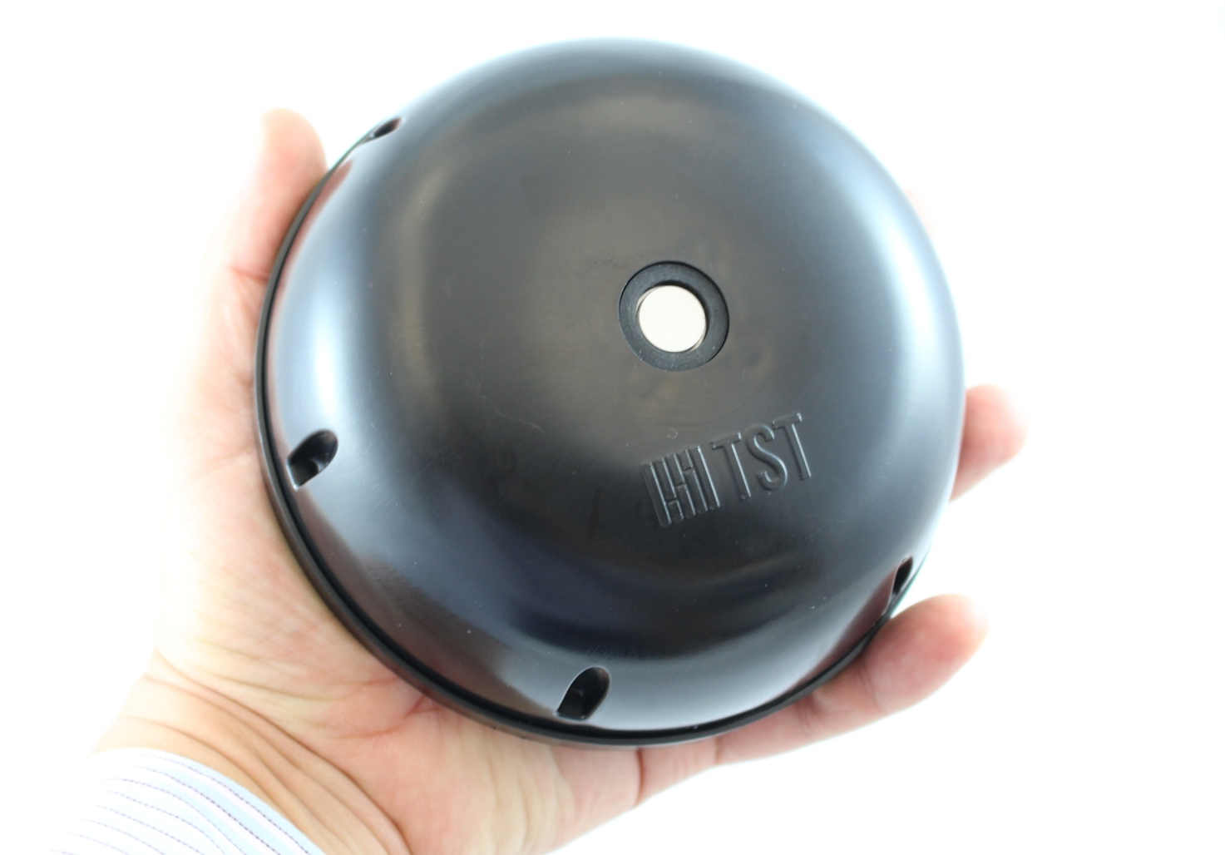
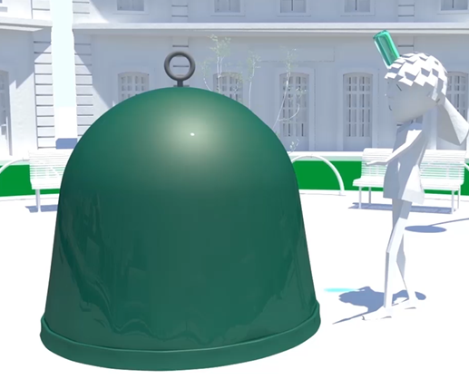
Waste Management: Gestión de residuos
Sistema de gestión basado en la medición del nivel de llenado de contenedores.
Cada día se generan toneladas de residuos que, dependiendo de su tipología, disponen de contenedores y tratamientos distintos.
Beneficios:
  Optimizar las rutas de vaciado de contenedores.
  Alarmas de llenado y recogida de los contenedores.
  Identificación de patrones de consumo
  Equilibrio
    Contenedor lleno no recogido a tiempo = percepción de suciedad
    Contenedor vacío recogido = Ineficiencia del servicio
  Sobre la solución:
  Sensores de bajo coste y fácil instalación
  Baterías de larga duración
  Sensorización temperatura del contenedor: vandalismo
  Con aplicación de gestión o integrable con aplicación existente

Slide 17
S
SMART PARKING
Perdemos entre 60 y 75 horas al año buscando aparcamiento.
El 30% de los atascos de las grandes ciudades vienen originados por vehículos que buscan aparcamiento.

Slide 18
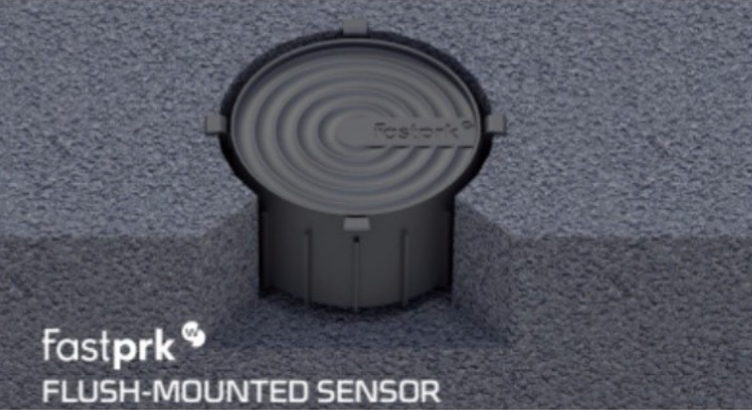

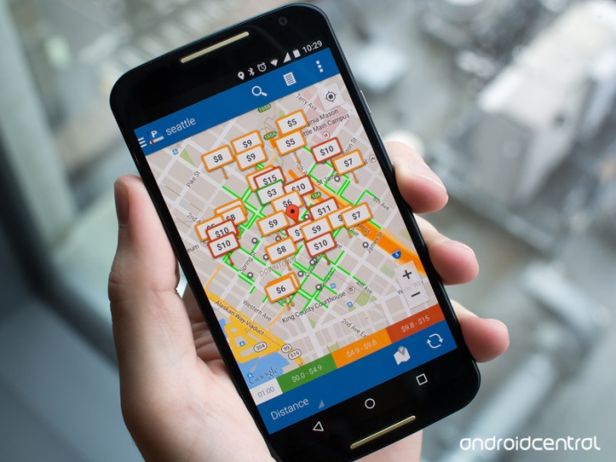
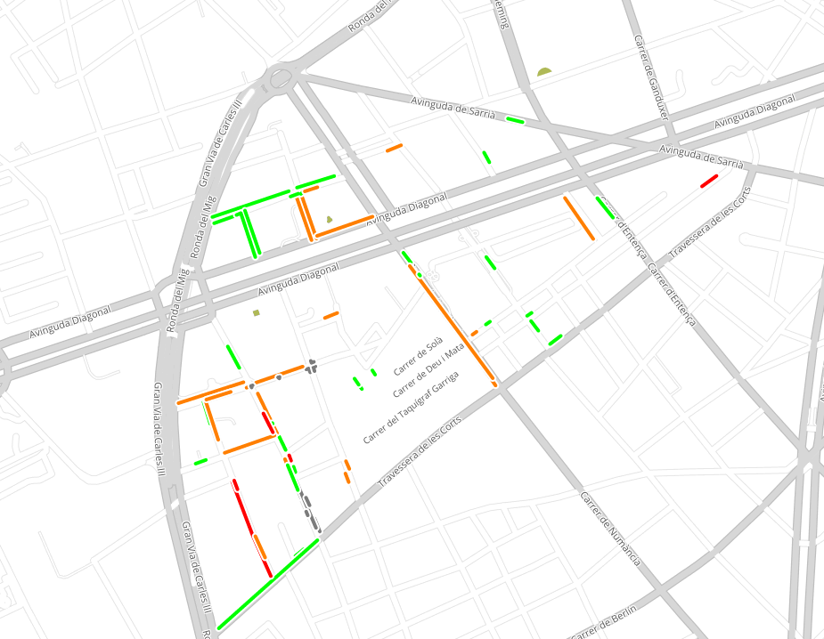
Smart Parking: Gestión aparcamientos públicos exterior
Supervisión de plazas de parking
La movilidad en una ciudad es una de las principales preocupaciones de ciudadanos y gobernantes de una ciudad. Disponer de datos permite disponer de criterios objetivos para para la definición de soluciones de movilidad.
Beneficios:
  Identificación de patrones de uso
  Información disponible para el ciudadano
  Sobre la solución:
  Sensor de campo magnético
  Conectividad Sigfox:
    Larga autonomía y baja latencia
    Sensores de bajo coste y largo alcance
    Red implantada con conectividad directa sin repetidores ni GW
  Integración con servicio actual o app específica
  Publicación para el ciudadano en: Web, aplicación o paneles informativos
ZONA AZUL | 02/02 | 09/02 | 16/02 | 23/02 | TOTAL
Ocupación | 71.55% | 73.27% | 69.74% | 68.93% | 70.84%
Rotación –9h | 4.23 | 4.23 | 4.49 | 4.27 | 4.33
Referencias
Les Corts, Barcelona (500 plazas)
Autobúses Sagrada familia (160 plazas)
Alzira (30 plazas de discapacitados)
Torrent (piloto de 20 plazas)

Slide 19
ASISTENCIA SOCIAL
En 2050, España se situará, según la ONU, como el país más envejecido del mundo, donde el 40% de la población se situará por encima de los 60 años. [www.unpopulation.org]

Slide 20
Asistencia Social
  Ventajas empresa:
    Registro temporal: detección hora entrada/salida
    Identificación de la persona
    Mejora el servicio: disminuye el absentismo
    Mejor gestión de recursos
    Mejora la tarificación del servicio.
  Ventajas usuario:
    Control en tiempo real del servicio
    Botón de pánico: conexión directa con servicios de emergencia o familiares.
    Evolución: Localización (ubicación del personal dentro de la casa)

Slide 21

MONITORIZACIÓN CADENA DE FRIO
Carga dentro de los límites de temperatura exigidos

Slide 22
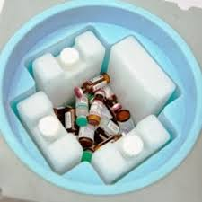


Monitorización cadena de frío
Ventajas
Gran valor añadido respecto otras empresas que prestan el mismo servicio.
El cliente podrá saber remotamente el estado de la carga.
Útil para la respuesta de reclamaciones en caso de deterioro de la carga.
Reporta información de temperatura y notifica que las puertas de carga de un camión se han abierto.
Simple instalación sin ningún tipo de cableado.
Elimina la necesidad de gestionar tarjetas SIM (roaming en caso de ruta intercontinentales)
Notes:
http://www.oceasoft.com/news/oceasoft-harnesses-sigfox-iot-network-cobalt-s3-sensor-family-low-cost-energy-efficient-cloud

Slide 23
LOCALIZACIÓN DE VEHICULOS O ACTIVOS
Objetivo de la CE 2020: Lograr un sistema europeo de transporte que utilice eficientemente los recursos, sea respetuoso con el medio ambiente, sea seguro y no presente discontinuidades, en beneficio de los ciudadanos, la economía y la sociedad

Slide 24
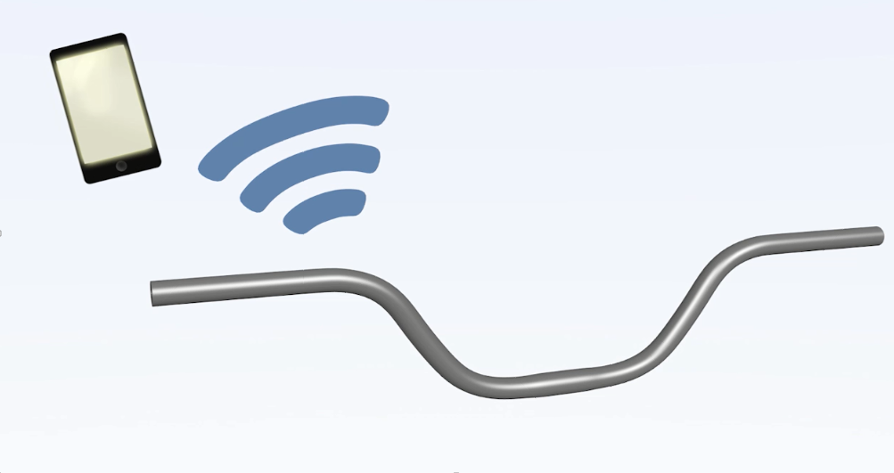
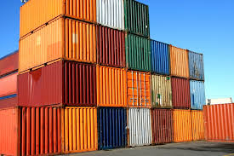
Posicionamiento de vehículos o activos
Tracking de vehículos.
Una ciudad dispone de múltiples activos móviles (bicicletas, coches, camiones, etc.) a controlar.
Beneficios:
  Detección de patrones de uso
  Detección de usos indebidos
  Recuperación de vehículos robados
  Optimización del mantenimiento del vehículo
  Sobre la solución:
  Localización por GPS
  Conectividad Sigfox:
    Larga autonomía
    Sensores de bajo coste y cobertura
    Cobertura ya instalada
  Integración con servicio actual o uso de aplicación específica
  Aplicación de gestión y aplicación de usuario:
    Avisos y alarmas según comportamiento
    Mapa con ubicación de flota
    Histórico de trayectos
Control de la flota de bicicletas:
  Integración en la bicicleta (por ejemplo en el manillar)
  Válido para uso público o privado
  Alarmas en función de:
    Vehículo fuera de las “zonas seguras”.
    Vehículo no aparcado por más de X horas.
  Envío de posición cada 10 minutos cuando el dispositivo está en movimiento.
  Posibilidad de activación del modo seguimiento en caso de sospecha de robo.

Slide 25
SEGURIDAD
La seguridad es el principal enemigo de los mortales. (William Shakespeare)

Slide 26
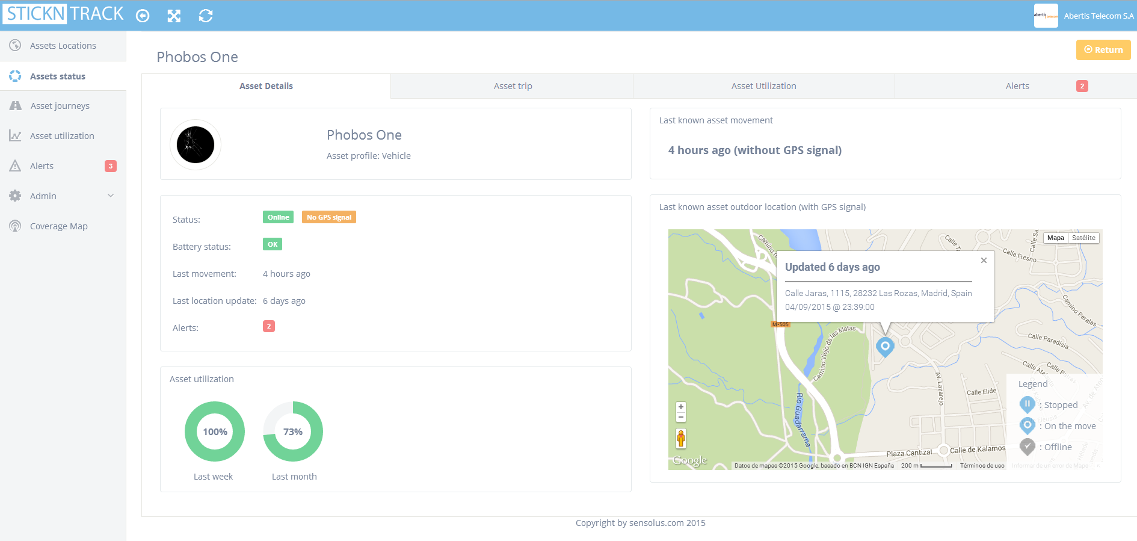
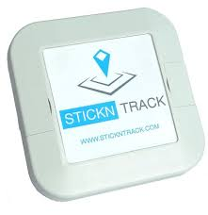
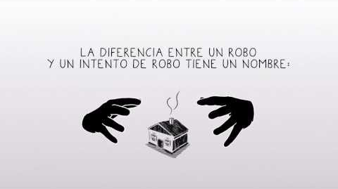
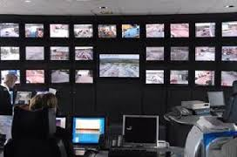
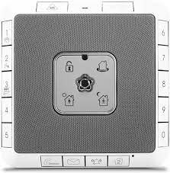

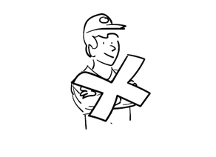

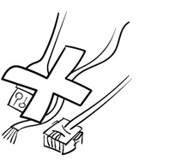
Seguridad (Alarmas)
Solución tradicional
  Envío de alertas mediante red celular tradicional
Limitaciones
  Fácilmente interferida mediante inhibidores de frecuencia.
  Aunque se dispare la alarma, ni el centro de control ni las autoridades recibirán aviso.
  Instalación y mantenimiento costoso.
    Carga de baterías
    Gestión tarjetas SIM
Solución con Sigfox
  Propiedad Anti-jamming.
  Red dual en función del servicio
  Aviso a las autoridades y centro de control garantizado.
  Instalación simple.
  Tamaño compacto del dispositivo.
  Tecnología eficiente: Duración de las baterías entre 3-5 años.
  Definición de alertas.

Slide 27
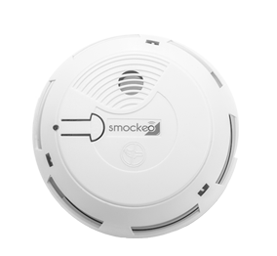
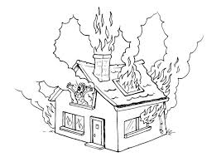
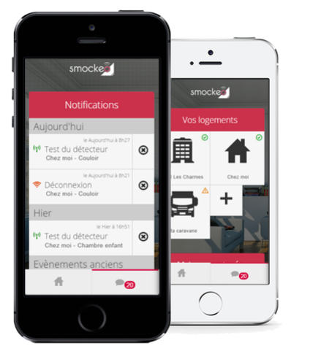
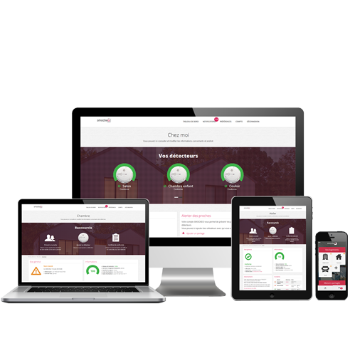
Seguridad (Detector de humo)
Ventajas
Cubre todas las necesidades con un solo dispositivo: prevención, asistencia y estadística.
Fácil instalación, sin ningún tipo de cableado.
Autonomía de mas de 5 años.
Diferentes tipos de aviso: SMS, llamadas, notificaciones, e-mail…
Posibilidad de definir grados de alerta.
Fácil gestión de los sensores mediante APP móvil.
Preparado para uso doméstico y profesional.
Notes:
http://www.oceasoft.com/news/oceasoft-harnesses-sigfox-iot-network-cobalt-s3-sensor-family-low-cost-energy-efficient-cloud

Slide 28
TELECONTROL MOBILIARIO URBANO
Mide lo que se pueda medir; y lo que no, hazlo medible. (Galileo Galilei)

Slide 29

Gestión registros
Detección inmediata de apertura de tapas de registro: Arquetas, armarios de control y alcantarillado
  En una ciudad hay espacios y servicios críticos o peligrosos separados de los ciudadanos por tapas de registro de fácil acceso.
  Beneficios:
  Detección de usos indebidos permitiendo una rápida actuación.
  Sobre la solución:
  Sensores de bajo coste y fácil instalación
  Baterías de larga duración
  Red de comunicaciones IoT desplegada
  Con aplicación de gestión o integrable con aplicación existente
Uso | Beneficios
Seguridad Ciudadana | Reducción del riesgo de atentados/sabotajes.
Seguridad Vial | Reducción de accidentes Reducción de coste del seguro
Protección del contenido | Reducción de vandalismo y robos por actuación inmediata y efecto disuasorio
Vandalismo y uso indebido
Gestión de subcontratas | Incremento de productividad
Notes:
http://www.sigfox.com/static/media/Files/Documentation/SIGFOX_Whitepaper.pdf

Slide 30


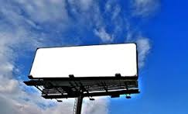
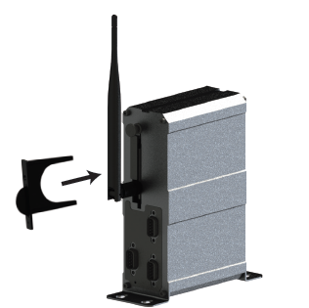
Telecontrol
Solución tradicional
  Inspección visual in situ de todos los elementos del panel.
Limitaciones
  Proceso poco optimizado.
  Tiempo largo hasta resolución de incidencia.
Solución con Sigfox
  Monitorización 24/7.
  Detección inmediata incidencia.
  Gestión centralizada de todos los elementos.
  Ahorro: Desplazamiento técnico solo en caso de avería.
  Control de varios parámetros.
Notes:
http://www.sigfox.com/static/media/Files/Documentation/SIGFOX_Whitepaper.pdf

Slide 31
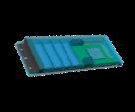
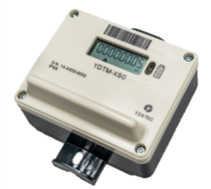
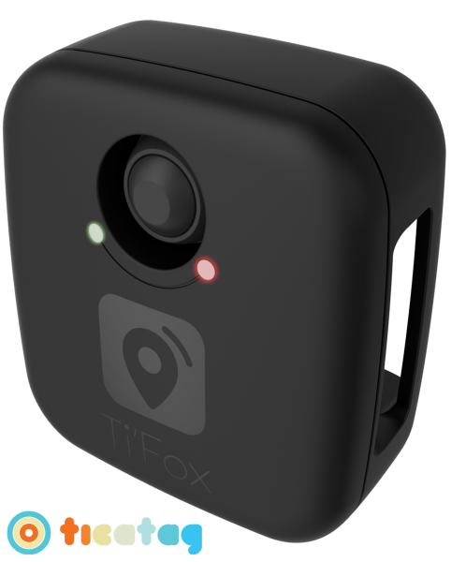
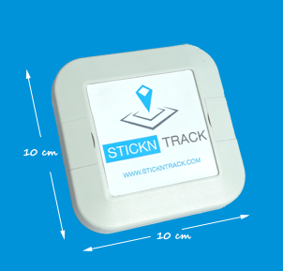
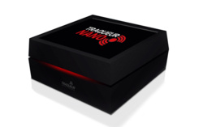
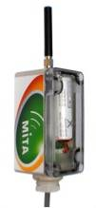
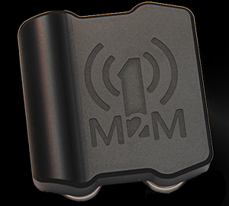
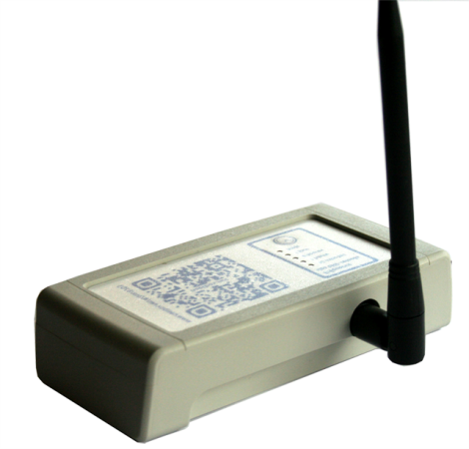
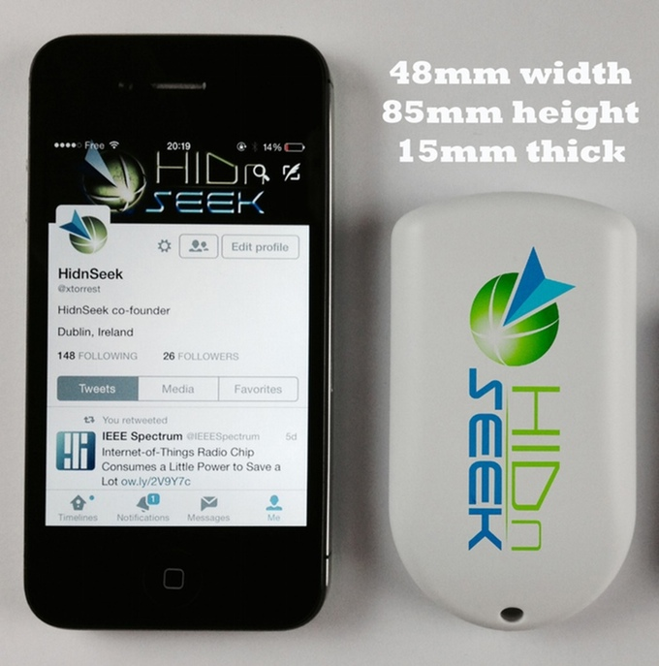
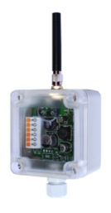
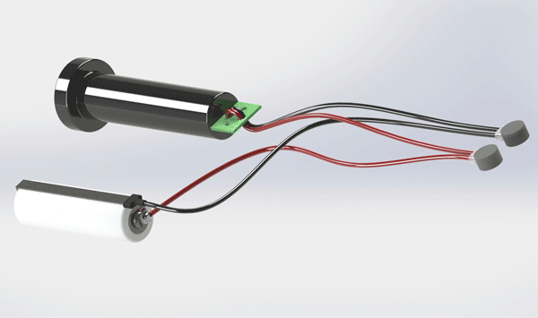
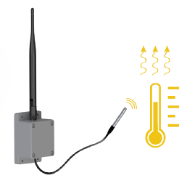
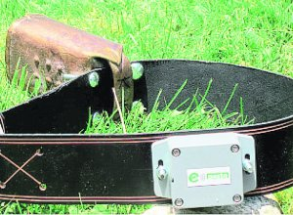
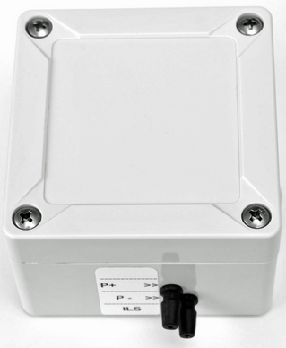
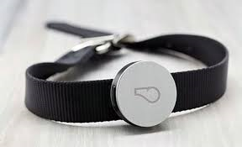
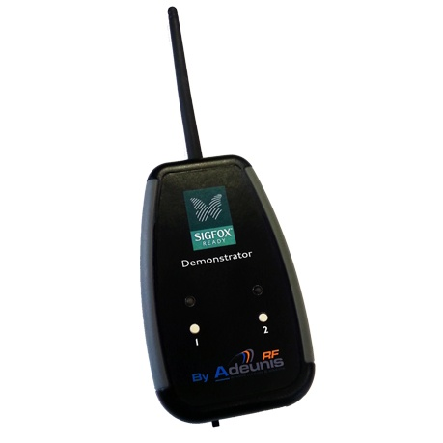
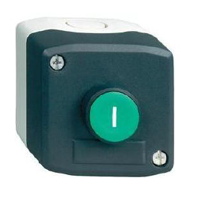
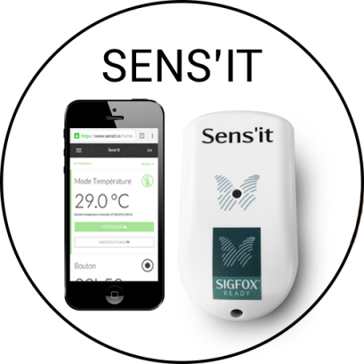
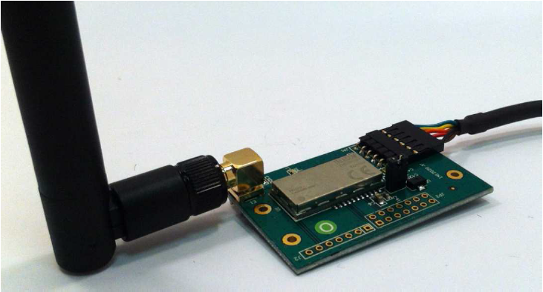


Otras aplicaciones
Medioambiente
Tracking
Telecontrol
Promoción, alarmas y evaluación
Notes:
http://www.sigfox.com/static/media/Files/Documentation/SIGFOX_Whitepaper.pdf

Slide 32
Ecosistema CityOS
3.

Slide 33
Ecosistema CityOS
… No basta con disponer de carreteras (redes) y coches (datos) necesitamos gestionar el tráfico y si es posible predecirlo….

Slide 34
Ecosistema CityOS - Modelo capas Smart
Aplicación

Slide 35

Ecosistema CityOS - Objetivos
¿Para qué un CityOS?
Dar Servicio a las necesidades de información de Ayuntamientos y Servicios municipales
Mejora de los procesos y analisis de resiliencia urbana ante situaciones adversas
Disponer de un modelo conceptual y de datos de las ciudades
Multiplicar la capacidad de procesamiento de la información disponible
Desarrollar capacidades de analisis avanzadas de la información (modelos predictivos, de simulación y de descubrimiento de datos
Industrializar el procesamiento de datos (extracción, calidad, enriquecimiento, seguridad)

Slide 36




Ecosistema CityOS - Transformación digital urbana
GOBIERNO Y CIUDAD
CityOS ayuda a a construir y gestionar un modelo de datos de la ciudad a los gobernantes
EMPRESAS Y ENTIDADES SOCIALES
CityOS ayuda a proporcionar y gestionar acceso a datos que crean mas valor a ciudadanos y empresas y negocios
CIUDADANOS
CityOS es una herramienta que ayuda a mejorar la transparencia en el uso de los datos de la ciudad

Slide 37

Ecosistema CityOS-> Madurez y estado arte
Visualización & Respuesta
Predicción & Actuación
CityOS Focus
Simulacion &
Optimizacion
Eficiencia y beneficios públicos
Modelado
predictivo
¿Que es lo mejor
que podría ocurrir?
Foco Actual
Prediccion
generica
Informes Especificos
&
Procesamiento Analitico
Online/ BI
¿Que ocurrirá?
Datos
Filtrados
“Limpios”
Informes
Estandar
Datos
en bruto
¿Por qué ocurrió?
¿Que ha ocurrido?
Análisis de Madurez/ Estado Arte

Slide 38
Piloto Metering Agua. Valencia

Slide 39
Muchas gracias

